Slide 1
第35课时 分式的加减法(1) ——同分母相加减

Slide 2
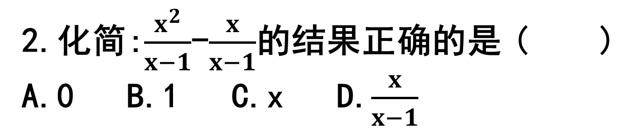
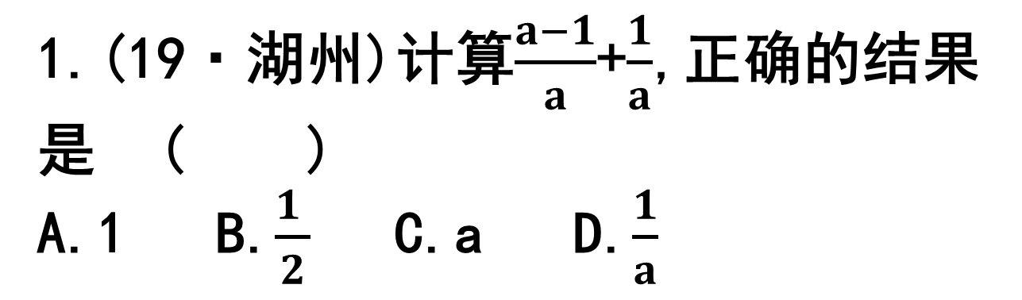
1.(19·湖州)计算$\frac{a−1}{a}$+$\frac{1}{a}$,正确的结果是 ( )
A.1 B.$\frac{1 }{2}$ C.a D.$\frac{1}{a}$
A
2.化简:$\frac{x^{2}}{x−1}$-$\frac{x}{x−1}$的结果正确的是 ( )
A.0 B.1 C.x D.$\frac{x}{x−1}$
C

Slide 3
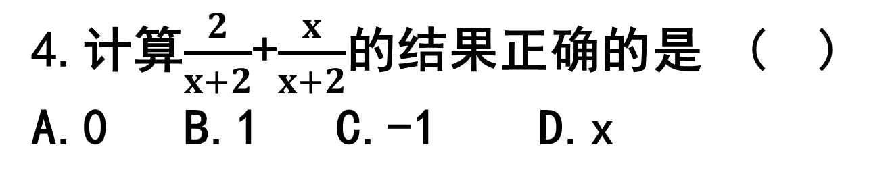
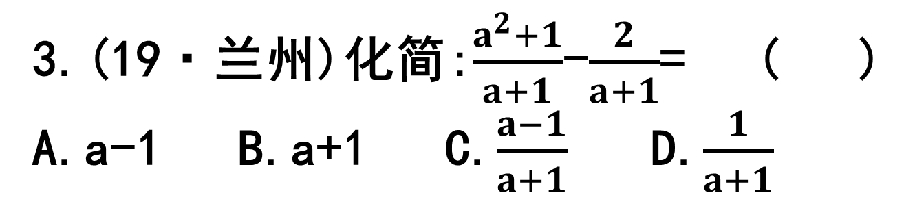
3.(19·兰州)化简:$\frac{a^{2}+1}{a+1}$-$\frac{2}{a+1}$= ( )
A.a-1 B.a+1 C.$\frac{a−1}{a+1}$ D.$\frac{1}{a+1}$
A
4.计算$\frac{2}{x+2}$+$\frac{x}{x+2}$的结果正确的是 ( )
A.0 B.1 C.-1 D.x
B

Slide 4

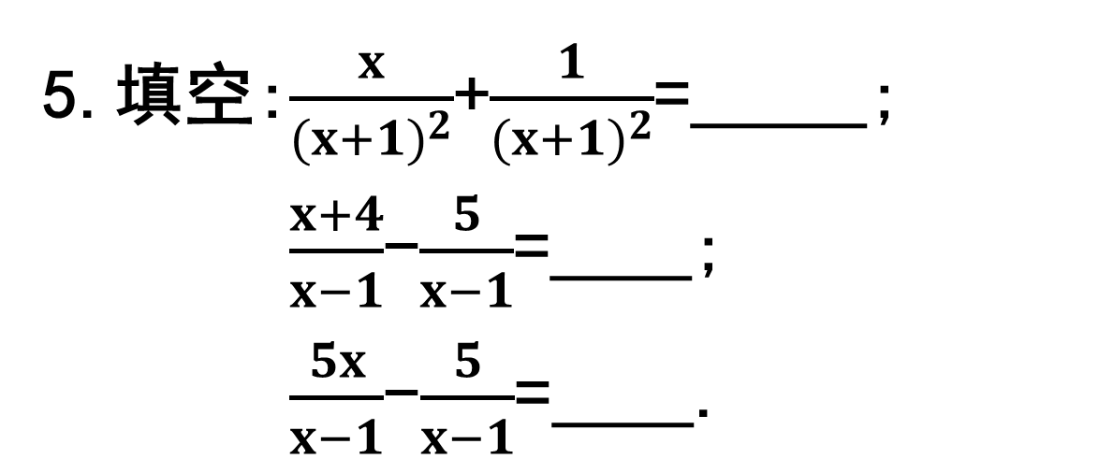
$$\frac{1}{x+1}$$
5.填空:$\frac{x}{{(x+1)}^{2}}$+$\frac{1}{{(x+1)}^{2}}$=_____;
$\frac{x+4}{x−1}$-$\frac{5}{x−1}$=____;
$\frac{5x}{x−1}$-$\frac{5}{x−1}$=____.
1
5

Slide 5
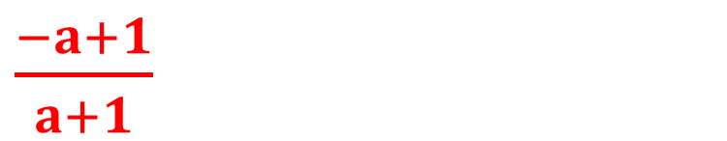
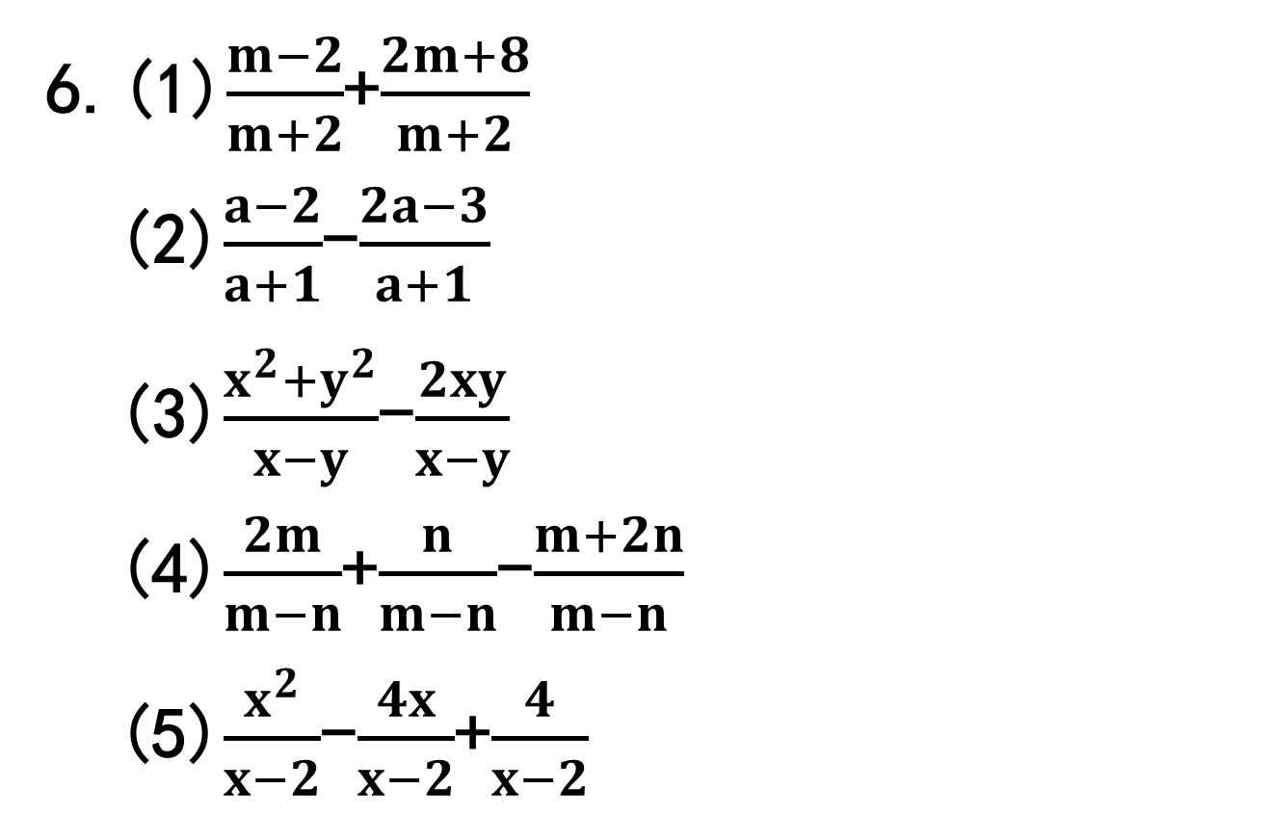
6.(1)$\frac{m−2}{m+2}$+$\frac{2m+8}{m+2}$
(2)$\frac{a−2}{a+1}$-$\frac{2a−3}{a+1}$
(3)$\frac{x^{2}+y^{2}}{x−y}$-$\frac{2xy}{x−y}$
(4)$\frac{2m}{m−n}$+$\frac{n}{m−n}$-$\frac{m+2n}{m−n}$
(5)$\frac{x^{2}}{x−2}$-$\frac{4x}{x−2}$+$\frac{4}{x−2}$
3
$\frac{−a+1}{a+1}$
x-y
1
x-2

Slide 6
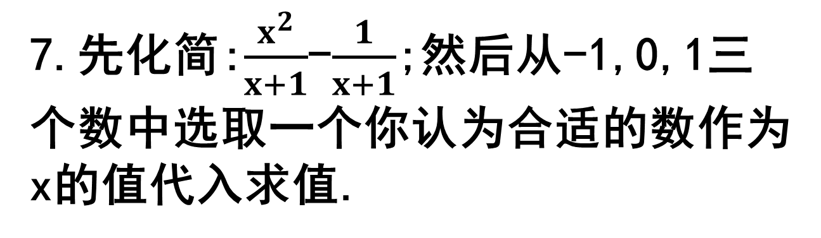
7.先化简:$\frac{x^{2}}{x+1}$-$\frac{1}{x+1}$;然后从-1,0,1三个数中选取一个你认为合适的数作为x的值代入求值.
解:原式=x-1;当x=0时,原式=-1

Slide 7
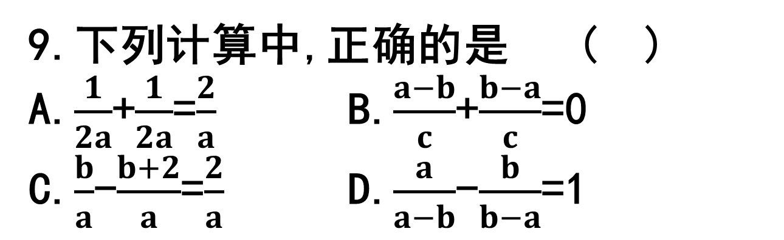
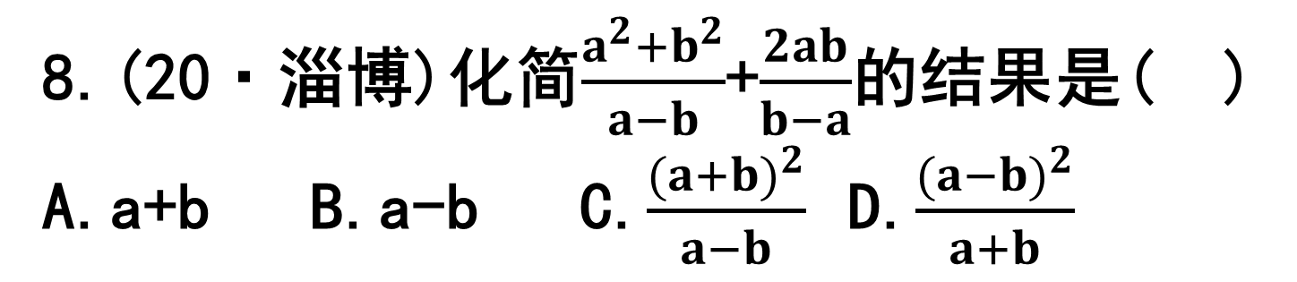
8.(20·淄博)化简$\frac{a^{2}+b^{2}}{a−b}$+$\frac{2ab}{b−a}$的结果是( )
A.a+b B.a-b C.$\frac{{(a+b)}^{2}}{a−b}$ D.$\frac{{(a−b)}^{2}}{a+b}$
B
9.下列计算中,正确的是 ( )
A.$\frac{1}{2a}$+$\frac{1}{2a}$=$\frac{2}{a}$ B.$\frac{a−b}{c}$+$\frac{b−a}{c}$=0
C.$\frac{b}{a}$-$\frac{b+2}{a}$=$\frac{2}{a}$ D.$\frac{a}{a−b}$-$\frac{b}{b−a}$=1
B

Slide 8

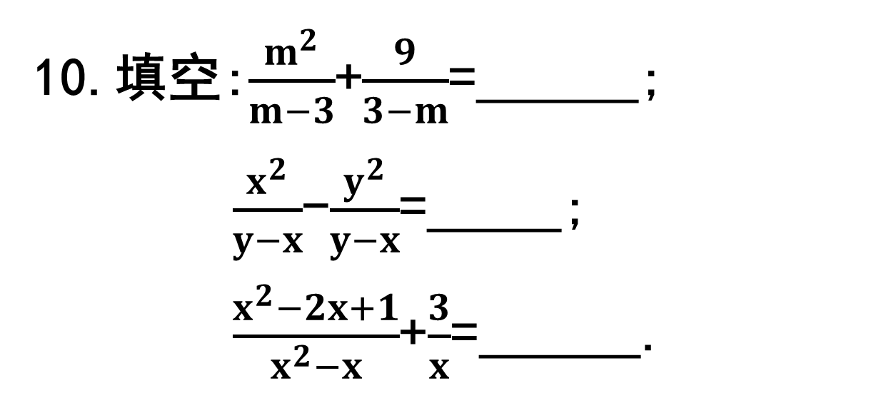
10.填空:$\frac{m^{2}}{m−3}$+$\frac{9}{3−m}$=______;
$\frac{x^{2}}{y−x}$-$\frac{y^{2}}{y−x}$=_____;
$\frac{x^{2}−2x+1}{x^{2}−x}$+$\frac{3}{x}$=______.
m+3
-x-y
$\frac{x+2}{x}$

Slide 9

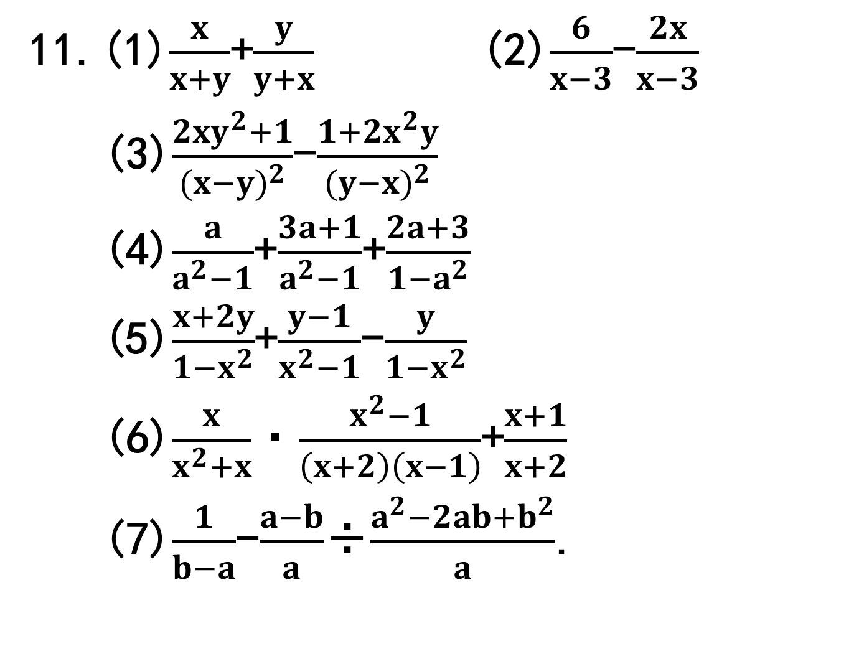

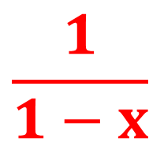

11.(1)$\frac{x}{x+y}$+$\frac{y}{y+x}$ (2)$\frac{6}{x−3}$-$\frac{2x}{x−3}$
(3)$\frac{2xy^{2}+1}{{(x−y)}^{2}}$-$\frac{1+2x^{2}y}{{(y−x)}^{2}}$
(4)$\frac{a}{a^{2}−1}$+$\frac{3a+1}{a^{2}−1}$+$\frac{2a+3}{1−a^{2}}$
(5)$\frac{x+2y}{1−x^{2}}$+$\frac{y−1}{x^{2}−1}$-$\frac{y}{1−x^{2}}$
(6)$\frac{x}{x^{2}+x}$·$\frac{x^{2}−1}{\left(x+2\right)\left(x−1\right)}$+$\frac{x+1}{x+2}$
(7)$\frac{1}{b−a}$-$\frac{a−b}{a}$÷$\frac{a^{2}−2ab+b^{2}}{a}$.
-2
1
$$\frac{2xy}{y−x}$$
$$\frac{2}{a+1}$$
$$\frac{1}{1−x}$$
1
-$\frac{2}{a−b}$

Slide 10
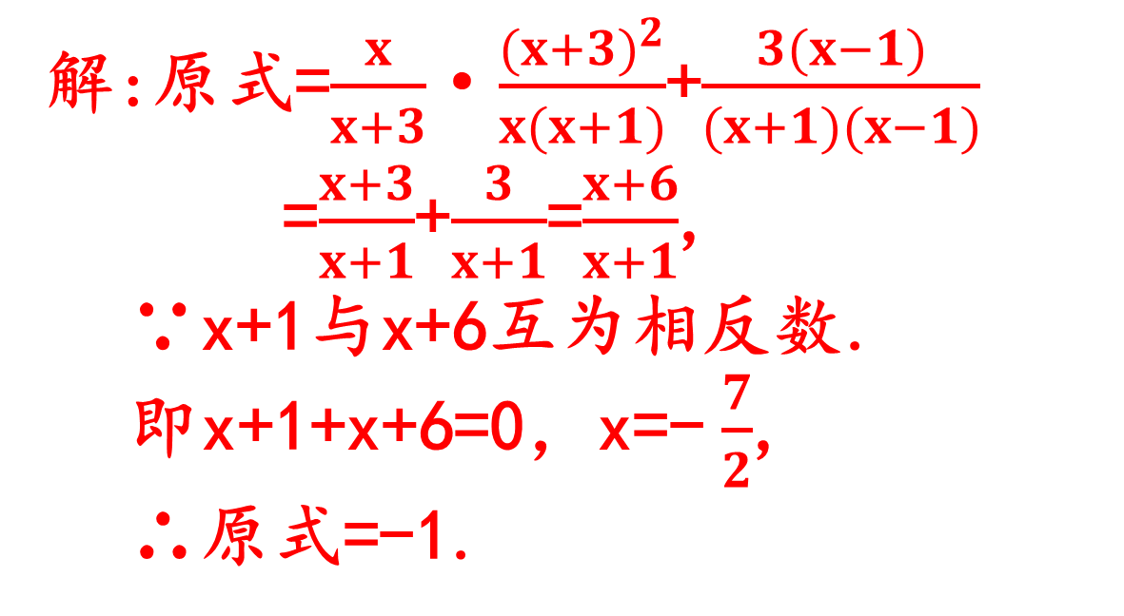
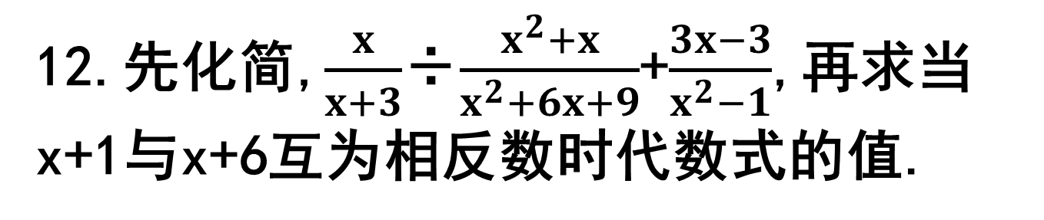
12.先化简,$\frac{x}{x+3}$÷$\frac{x^{2}+x}{x^{2}+6x+9}$+$\frac{3x−3}{x^{2}−1}$,再求当x+1与x+6互为相反数时代数式的值.
解:原式=$\frac{x}{x+3}$·$\frac{{(x+3)}^{2}}{x(x+1)}$+$\frac{3(x−1)}{(x+1)(x−1)}$
=$\frac{x+3}{x+1}$+$\frac{3}{x+1}$=$\frac{x+6}{x+1}$,
∵x+1与x+6互为相反数.
即x+1+x+6=0，x=- $\frac{7}{2}$,
∴原式=-1.

